Slide 1

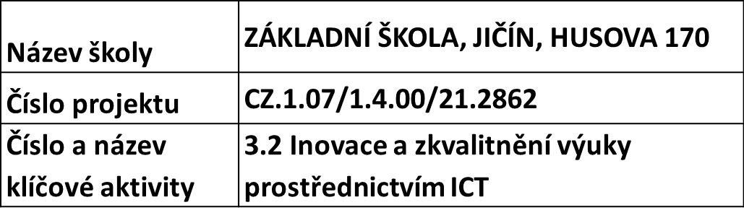
Název DUM: VY_32_INOVACE_V_2_18_Desetinná čísla 3
Šablona číslo: V Sada číslo: 2 Pořadové číslo DUM: 18
Autor: Mgr. Romana Zikmundová

Slide 2
Anotace: procvičování čtení a zápisu desetinných čísel, řazení vzestupně i sestupně, porovnávání
Očekávaný výstup: Žák se seznamuje s desetinnými čísly, porovnává desetinná čísla.
Druh učebního materiálu: prezentace, výukový materiál, pracovní listy
Typická věková skupina: 10 – 11 let
Klíčová slova: desetinná čísla, vzestupná a sestupná řada, stovky, desítky, jednotky, desetiny, setiny
Pomůcky a materiál: interaktivní tabule, pracovní listy, pero
Potřebný čas pro výuku DUM: 25 min

Slide 3
Metodické zhodnocení a popis práce s digitálním učebním materiálem:
Žáci procvičují zápis a čtení desetinných čísel, jejich řazení vzestupně a sestupně, porovnávání. Chodí k interaktivní tabuli a pracují s jednotlivými snímky.
Snímky č. 5, 6 – Žáci řadí desetinná čísla vzestupně i sestupně. Dotykem na tabuli se desetinná čísla postupně objevují.
Snímky č. 7, 8 lze použít jako pracovní listy. Kontrola je provedena na interaktivní tabuli.
Snímky č. 10, 11 – Žáci porovnávají desetinná čísla. Dotykem na tabuli se objeví správné znaky rovnosti, nerovnosti.
Snímek č. 13 lze použít jako pracovní list. Žáci čtou a zapisují desetinná čísla do tabulky. Kontrola je provedena na interaktivní tabuli (snímek č. 14).

Slide 4
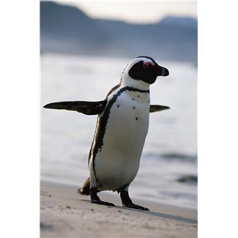
Pokračujte v číselných řadách vzestupně i sestupně. Dotykem na tabuli proveďte kontrolu.

Slide 5
2,7
7,1
1,46
2,8
7,2
1,47
2,9
7,3
1,48
3
7,4
1,49
3,1
7,5
1,50
3,2
7,6
1,51
3,3
7,7
1,52
3,4
7,8
1,53
3,5
7,9
1,54
3,6
8,0
1,55
3,7
8,1
1,56

Slide 6


5,02
9,34
4,5
5,01
9,33
4,4
5
9,32
4,3
4,99
9,31
4,2
4,98
9,30
4,1
4,97
9,29
4
4,96
9,28
3,9
4,95
9,27
3,8
4,94
9,26
3,7
4,93
9,25
3,6
4,92
9,24
3,5

Slide 7
2,7
7,1
1,46
3,8
8,1
1,56

Slide 8
5,02
9,34
4,5
4,92
9,24
3,5

Slide 9
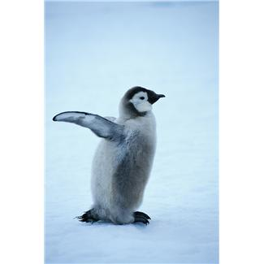
Porovnávejte čísla. Určete znak nerovnosti nebo rovnosti. Dotykem na tabuli zjistíte správnou odpověď.

Slide 10
>
=
<
>
<
>
1,26 0,34
4,6 8,06
25,3 24,3
<
=
<
0,01 0,1
7,26 7,26
3,9 9,7
>
<
=
14,17 14,16
8,6 8,61
15,40 15,4
<
>
>
5,35 9,35
30,02 3,06
10,55 10,51

Slide 11
>
=
<
>
<
>
80,1 80,01
0,44 0,54
1,5 1,05
<
=
<
3,25 5,25
2,9 2,90
5,6 6,5
>
<
=
60,40 60,04
7,3 9,03
17,56 17,56
<
>
>
0,2 0,22
28,20 28,02
11,11 11,01

Slide 12
Čtěte desetinná čísla a zapisujte je do tabulky.

Slide 13
stovky | desítky | jednotky |  | desetiny | setiny
3,01
26,5
0,1
314,40
6,89
19,87
102,2
70,03
31,65
0,01
512,7
8,59
50,22
0,3
stovky | desítky | jednotky |  | desetiny | setiny
188,1
17,06
5,2
43,60
9,99
615,03
4,8
37,2
428,56
20,03
251,8
3,75
90,88
0,9

Slide 14
stovky | desítky | jednotky |  | desetiny | setiny
 |  | 3 | , | 0 | 1
 | 2 | 6 | , | 5
 |  | 0 | , | 1
3 | 1 | 4 | , | 4 | 0
 |  | 6 | , | 8 | 9
 | 1 | 9 | , | 5 | 7
1 | 0 | 2 | , | 2
 | 7 | 0 | , | 0 | 3
 | 3 | 1 | , | 6 | 5
 |  | 0 | , | 0 | 1
5 | 4 | 2 | , | 7
 |  | 8 | , | 3 | 9
 | 5 | 0 | , | 2 | 2
 |  | 0 | , | 3
3,01
26,5
0,1
314,40
6,89
19,57
102,2
70,03
31,65
0,01
542,7
8,39
50,22
0,3
stovky | desítky | jednotky |  | desetiny | setiny
1 | 8 | 8 | , | 1
 | 1 | 7 | , | 0 | 6
 |  | 5 | , | 2
 | 4 | 3 | , | 6 | 0
 |  | 9 | , | 9 | 9
6 | 1 | 5 | , | 0 | 3
 |  | 4 | , | 8
 | 3 | 7 | , | 2
4 | 2 | 8 | , | 5 | 6
 | 2 | 0 | , | 0 | 3
2 | 5 | 1 | , | 8
 |  | 3 | , | 7 | 5
 | 9 | 0 | , | 8 | 8
 |  | 0 | , | 9
188,1
17,06
5,2
43,60
9,99
615,03
4,8
37,2
428,56
20,03
251,8
3,75
90,88
0,9

Slide 15
Zdroje:
Čerpáno z otevřené galerie Microsoft Office www.microsoft.office.com

